Slide 1
智慧手機程式設計-W04
講師：楊熲煜 Malo

Slide 2
W04的主題
介紹App Inventor設計手機程式時，常用的數學元件，進行數字運算，並完成一個猜數字的遊戲
元件：if運算元件、for…loop元件，註解

Slide 3
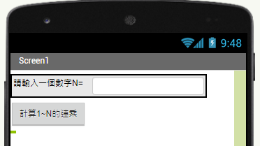
Demo1: 使用APP計算
計算1~N的連乘結果 (for…loop練習)

Slide 4
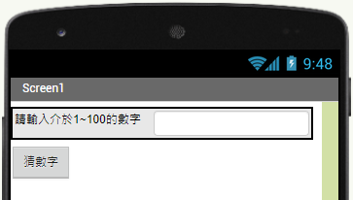
Demo2: 猜數字遊戲
練習亂數元件
設計猜數字遊戲的程式

Slide 5
Demo3: 猜數字遊戲進階版
練習變數元件
把上一次猜過的值記下來，並顯示這一次要猜的範圍

Slide 6
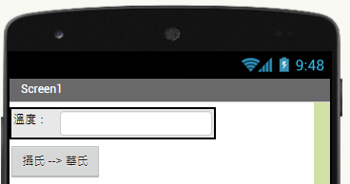
Demo4: 猜數字
把猜過的數字都記錄下來
練習清單元件

Slide 7
練習題: BMI指數計算APP
BMI指數是一個判斷身體是否有過胖、或過瘦的指標
BMI=18~24為正常體重，
小於18表示太輕，
大於24表示太重，
請設計出APP程式來計算BMi值。

